Slide 1

Číslo projektu | CZ.1.07/1.5.00/34.0479
Číslo materiálu | VY_32_INOVACE_KRISTINA_EPPICHOVA_CESKA_LITERATURA_2._POLOVINY_20._STOLETI_ARNOST_LUSTIG_10
Název školy | Střední škola služeb, obchodu a gastronomie Hradec Králové
Ročník | 4.
Vzdělávací oblast | Jazyk a jazyková komunikace
Vzdělávací obor | Český jazyk a literatura
Tematický okruh | Česká literatura 2. poloviny 20. století
Téma | Próza
Jméno autora | Mgr. Kristina Eppichová
Vytvořeno dne | 21. 1. 2013
Metodický popis (anotace) | Prezentace vytvořená v programu MS PowerPoint seznamuje žáky se spisovatelem Arnoštem Lustigem a jeho literárním dílem. Obsahuje také krátké ukázky, které lze použít k rozboru.

Slide 2
Arnošt Lustig
Česká literatura 2. poloviny 20. století

Slide 3
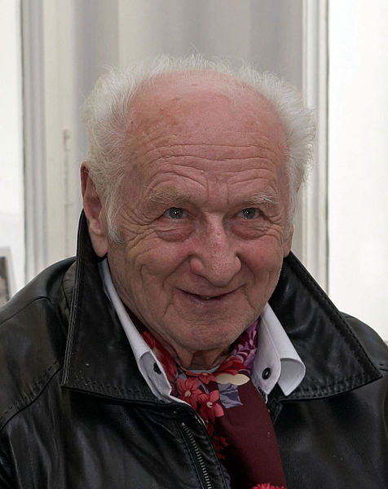
Arnošt Lustig
1926 – 2011
rozhlasový reportér
novinář
scénárista
autor próz s židovskou tematikou
Obr. 1

Slide 4
Život
Žid
  v šestnácti letech transportován do Terezína
  prošel koncentračními tábory Buchenwald a Osvětim
  roku 1945 uprchl z transportu smrti
do literatury vstoupil na konci 50. let
v roce 1968 emigroval do Washingtonu -> řada povídek vydána v angličtině
  snaha oprostit povídky od socialistických požadavků -> přepracování

Slide 5
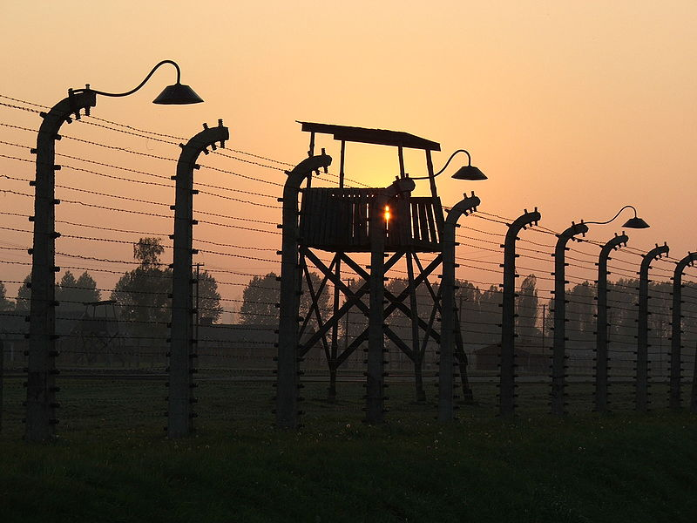
…
„Devět lidí z deseti, kteří přežili Osvětim, se odtud každý den bezpečně vzdalují, ale každá noc je sem beznadějně vrací.“
  (Lustig, 2001, s. 16)
Obr. 2

Slide 6
…
„Někdy zavřu oči uprostřed jasného dne a vidím stíny. Nejsou to stíny. Jsou to shrbené postavy mužů, dětí a starců. Je to rampa v Osvětimi-Březince. Koupelny, kde stojí nápis: Dezinfekce. To je Německo ve mně. I když bych si přál mít Německo rád, jako je měla moje matka, která mluvila jeho jazykem, než se jí Německo vtělilo do Osvětimi.“
  (Lustig, 2001, s. 31)

Slide 7
Tvorba
zobrazení holokaustu se stalo celoživotním tématem
literární díla založena na osobním prožitku, autenticitě
zaměření na židovské oběti (děti, starci)
tematika „nehrdinského hrdinství“
tematika „vykořeněné existence“
motiv návratu do společnosti

Slide 8
Přehled tvorby
první povídkové knihy:
  Noc a naděje (1957)
  Démanty noci (1958)
novela Dita Saxová (1962)
povídka Modlitba pro Kateřinu Horovitzovou (1964)
povídka Nemilovaná (Toronto 1979, 1991)
román Zloděj kufrů (2008)

Slide 9
Ukázky k rozboru
Přečtěte si následující krátké ukázky.
Zamyslete se, k jaké situaci by se mohly vztahovat.
Všimněte si předmětů, které jsou zde zachyceny.
Uvažte, zda mají tyto předměty něco společného.

Slide 10
Ukázky
„Jestli ho sestra nedostane (citron),“ řekl Ervín, tak suše, jako prve, když tohle začalo, „je to s ní jistý.“ (Démanty noci, povídka Sousto, s. 10)
Má ji, tu odpornou veku, nenáviděnou moučnou hmotu, tak tvrdou. Mohl by na ni naplít, kdyby ji tak nepotřeboval, mrchu. (Démanty noci, povídka Druhé kolo, s. 30)
Za těch sedm dní, co si myslí, že by to měl udělat, Blecha sešla. Tím králíkem by se to možná zastavilo. (Démanty noci, povídka Bílý, s. 43)
Bylo zvláštní, co cítil, protože tohle byla punčocha a on měl na nohou kusy rozedraného pytle. (Démanty noci, povídka Michael a druhý s dýkou, s. 84)

Slide 11
Použité zdroje
LUSTIG, Arnošt. Démanty noci. Praha: Mladá fronta, 1959.
POLÁŠKOVÁ, Taťána; MILOTOVÁ, Dagmar; DVOŘÁKOVÁ, Zuzana. Literatura - přehled středoškolského učiva. Třebíč: Petra Velanová, 2006. Maturita. ISBN 80-902571-6-X.
Pokud není uvedeno jinak, použitý materiál je z vlastních zdrojů autora

Slide 12
Použité obrázky
Obr. 1: NEDOROST, Jiří. commons.wikimedia.org [online]. [cit. 8.1.2013]. Dostupný na WWW: http://commons.wikimedia.org/wiki/File:Arnost_Lustig_a_Marketa_Malisova_-1_cropped.jpg
Obr. 2: MORAVEC, Hynek. commons.wikimedia.org [online]. [cit. 21.1.2013]. Dostupný na WWW: http://commons.wikimedia.org/wiki/File:Birkenau_plot_4545.JPG

